Slide 1
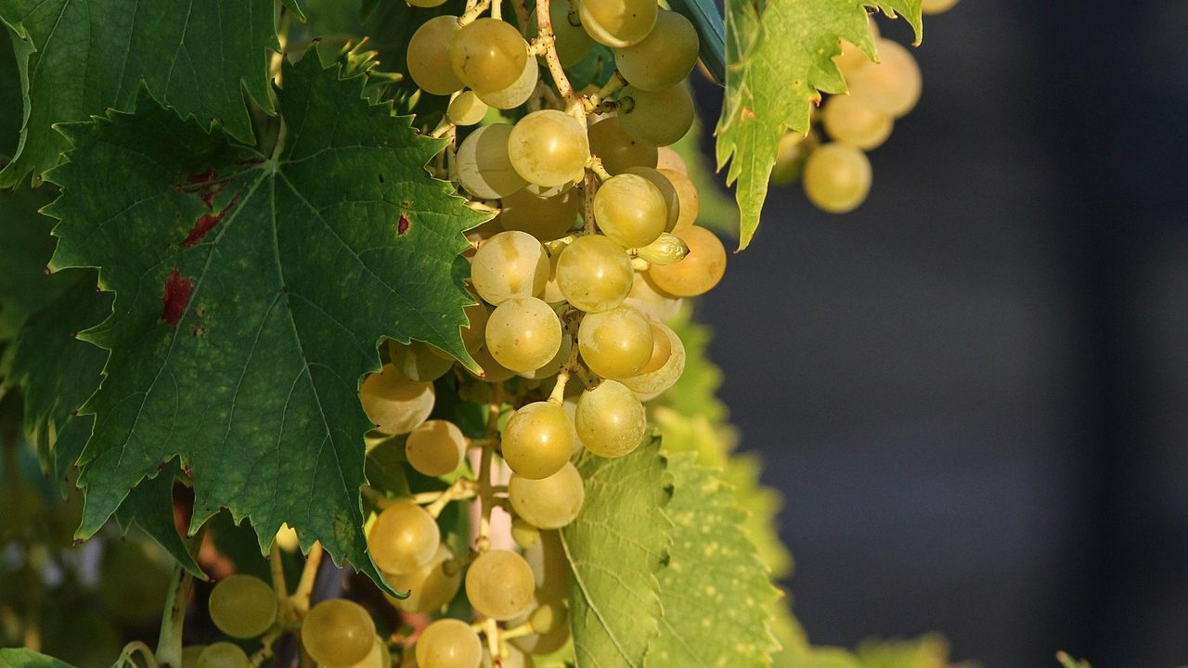
Uvas: qué aportan y
cómo llevarlas a la
mesa
Salud y Estética
Ver el OA en saludyestetica.lumbre.lat
Notes:
Objeto de aprendizaje de Lumbre · Salud y Estética
Enlace: https://saludyestetica.lumbre.lat/object/sye-bib-oa13-uvas

Slide 2
Acerca de este OA · 1 de 2
Objetivo
Reconocer qué aportan las uvas, medir una porción con medidas de cocina y decidir cómo comprarlas, lavarlas, servirlas y guardarlas, sin cifras inventadas ni mitos.
Descripción
Ficha de la biblioteca de alimentos: qué aportan las uvas, cómo se mide una porción casera, cómo llevarlas a la mesa, una preparación sencilla, compra y conservación, y los mitos que conviene dejar en el mercado.
Uvas: qué aportan y cómo llevarlas a la mesa
2 / 66
Notes:
Enlace al OA: https://saludyestetica.lumbre.lat/object/sye-bib-oa13-uvas

Slide 3
Acerca de este OA · 2 de 2
Autoría: Salud y Estética
Etiquetas: uvas · fruta · fibra · vitamina K · atragantamiento · conservación
Uvas: qué aportan y cómo llevarlas a la mesa
3 / 66
Notes:
Continuación de «Acerca de este OA» (2 de 2).

Slide 4
Uvas: qué aportan y cómo llevarlas a la mesa · 1 de 2
Público y alcance
Cualquier persona que compra, cocina o quiere entender un alimento.
Caso ficticio. En el mercado de su colonia, Delfina —nombre inventado— compra uvas para la lonchera de su hija pequeña. El vendedor le dice que las uvas «engordan más que otras frutas» y que «hay que pelarlas para que no hagan daño». Ella no busca un remedio: quiere una fruta que su hija acepte, que no llegue aplastada a la escuela y que rinda toda la semana.
Uvas: qué aportan y cómo llevarlas a la mesa
4 / 66

Slide 5
Uvas: qué aportan y cómo llevarlas a la mesa · 2 de 2
No sabe si elegir el racimo más grande, si lavarlas antes de guardarlas, ni cómo dárselas a una niña que todavía come rápido. Tampoco sabe cuánto servir a un niño o a un adulto. Esta ficha la acompaña en esa decisión: qué aportan las uvas, cómo se mide una porción con lo que hay en la cocina, cómo se lavan y se guardan, y qué creencias conviene dejar en el mercado.
Uvas: qué aportan y cómo llevarlas a la mesa
5 / 66
Notes:
Continuación de «Uvas: qué aportan y cómo llevarlas a la mesa» (2 de 2).

Slide 6
Qué aportan las uvas · 1 de 2
Las uvas son una fruta con mucha agua y azúcares propios. Aportan fibra, sobre todo en la piel, vitamina K y compuestos fenólicos que les dan color; también aportan potasio. No aportan grasa ni proteína de forma significativa. La piel se puede comer y suma fibra; las semillas también se pueden tragar, aunque algunas personas las escupen por textura, y no son un remedio.
Uvas: qué aportan y cómo llevarlas a la mesa
6 / 66

Slide 7
Qué aportan las uvas · 2 de 2
Las pasas son uvas deshidratadas: conservan fibra y minerales, pero concentran sus azúcares y se pegan a los dientes, así que se comen en porción pequeña y, si se puede, con agua después. Las uvas maduras saben dulce porque acumulan azúcares propios; eso no las vuelve un alimento prohibido, sólo pide mirar la porción y el resto del plato.
Aportan agua, fibra y micronutrientes, pero no cubren solas la proteína ni la grasa de una comida.
Uvas: qué aportan y cómo llevarlas a la mesa
7 / 66
Notes:
Continuación de «Qué aportan las uvas» (2 de 2).

Slide 8
Porción y medida casera · 1 de 3
Una porción casera es una taza de uvas o un racimo pequeño; para una colación, un puñado suele bastar. La cáscara y las semillas forman parte de la fruta y no se descuentan de la porción.
A los niños pequeños se les cortan a lo largo, en cuartos si hace falta, porque una uva entera puede obstruir la garganta; esa precaución vale también para personas mayores con dificultad para tragar.
Uvas: qué aportan y cómo llevarlas a la mesa
8 / 66

Slide 9
Porción y medida casera · 2 de 3
La medida casera importa más que una cifra exacta: una taza de uvas no llena igual que una taza de arroz, y la fruta entera se come, no se bebe. Si las acompañas con yogurt, queso fresco o nueces, agregas proteína y grasa; si las comes solas, son una colación de agua y azúcares propios.
Alcance de esta ficha
Ficha informativa de un alimento de la biblioteca. Describe qué aporta, cómo se mide una porción casera y cómo se elige o conserva; no prescribe dietas, no fija cantidades clínicas y no sustituye una consulta.
Uvas: qué aportan y cómo llevarlas a la mesa
9 / 66
Notes:
Continuación de «Porción y medida casera» (2 de 3).

Slide 10
Porción y medida casera · 3 de 3
Una fruta no reemplaza un plato
Las uvas aportan agua, fibra y micronutrientes, pero no cubren solas la proteína ni la grasa de una comida. Acompáñalas con otros alimentos en lugar de convertirlas en la comida completa.
A los niños pequeños, cortadas a lo largo
Una uva entera puede obstruir la garganta de un niño pequeño. Córtala a lo largo, en cuartos si hace falta, y acompáñalo mientras come.
Uvas: qué aportan y cómo llevarlas a la mesa
10 / 66
Notes:
Continuación de «Porción y medida casera» (3 de 3).

Slide 11
Cómo llevarlas a la mesa · 1 de 2
Las uvas caben en el desayuno, en una ensalada y como postre. En el desayuno, con yogurt natural y avena; en una ensalada, con apio, nuez y un poco de queso; como postre, solas o congeladas. Su sabor dulce combina con lo ácido —limón, lima—, con hierbas como la hierbabuena y con un poco de sal.
Uvas: qué aportan y cómo llevarlas a la mesa
11 / 66

Slide 12
Cómo llevarlas a la mesa · 2 de 2
No necesitan azúcar: si la fruta está madura, el azúcar añadido tapa su sabor y suma azúcares libres. En jugo se vuelven bebida y se pierde la masticación; si lo preparas, no cueles la pulpa y no agregues azúcar. Las pasas y los higos secos son otra forma de la misma fruta, con azúcares más concentrados; úsalos como ingrediente, no como sustituto del racimo.
El vino no es una forma recomendada de comer uva: el alcohol tiene riesgos y no se justifica por los compuestos de la fruta.
Uvas: qué aportan y cómo llevarlas a la mesa
12 / 66
Notes:
Continuación de «Cómo llevarlas a la mesa» (2 de 2).

Slide 13
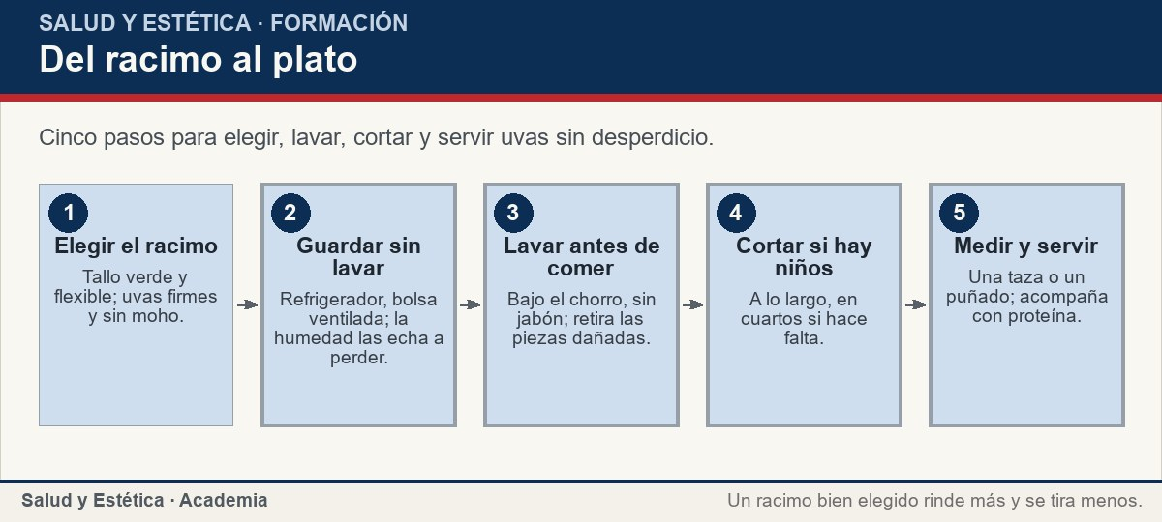
Cómo llevarlas a la mesa
Cinco pasos para elegir, lavar, cortar y servir uvas sin desperdicio.
Ver imagen original en el OA
Notes:
Imagen del OA: assets/fig-1-flujo.jpg
Texto alternativo: Del racimo al plato
Pie: Cinco pasos para elegir, lavar, cortar y servir uvas sin desperdicio.
Enlace: https://saludyestetica.lumbre.lat/object/sye-bib-oa13-uvas

Slide 14
Una preparación sencilla
Ensalada de uvas, apio y nuez. Lava las uvas bajo el chorro, sécalas y córtalas a lo largo, sobre todo si las van a comer niños. Lava y corta el apio en rebanadas finas. Mezcla las uvas y el apio en un tazón, agrega nueces troceadas, exprime limón y una pizca de sal, y revuelve con cuidado. Sirve de inmediato o guarda en un recipiente cerrado en el refrigerador. Si la llevas de comida, transporta el limón aparte y mantén el recipiente frío. No hace falta azúcar ni aderezo: el jugo de las uvas y el limón bastan. Consúmela el mismo día; si suelta mucho jugo, escúrrela antes de servir.
Uvas: qué aportan y cómo llevarlas a la mesa
14 / 66

Slide 15
Una preparación sencilla
Situaciones frecuentes con las uvas y una decisión posible. No es una prescripción: es una forma de ordenar la compra.
Uvas: qué aportan y cómo llevarlas a la mesa
15 / 66
Notes:
Título completo de la tabla que sigue.

Slide 16
Tabla · 1 de 2
Situación | Qué observar | Decisión posible
El tallo está seco y café | El racimo lleva tiempo cortado | Elige otro más fresco o consúmelo pronto.
Hay una uva con moho | El daño puede ir más allá de lo visible | Descarta la pieza y revisa el resto del racimo.
Las uvas llegaron mojadas | La humedad acelera el deterioro | Sécalas, guárdalas ventiladas y consúmelas pronto.
Quieres una colación que llene | La fruta sola se queda corta | Acompaña con yogurt, queso o nueces.
Uvas: qué aportan y cómo llevarlas a la mesa
16 / 66
Notes:
Tabla del OA: Tabla
Enlace: https://saludyestetica.lumbre.lat/object/sye-bib-oa13-uvas

Slide 17
Tabla · 2 de 2
Situación | Qué observar | Decisión posible
Hay un niño pequeño en casa | Una uva entera puede atragantar | Córtala a lo largo, en cuartos si hace falta.
Se te antoja vino por la uva | El alcohol no es una porción de fruta | Trata el vino como una bebida ocasional, no como un nutriente.
Uvas: qué aportan y cómo llevarlas a la mesa
17 / 66
Notes:
Tabla del OA: Tabla
Enlace: https://saludyestetica.lumbre.lat/object/sye-bib-oa13-uvas

Slide 18
Compra, conservación e higiene · 1 de 2
Elige racimos con el tallo verde y flexible, uvas firmes y sin arrugas, y ninguna pieza con moho o jugo pegajoso. Revisa también el fondo de la bolsa, donde suele acumularse la uva aplastada. Guarda las uvas sin lavar en el refrigerador, en una bolsa o recipiente ventilado; la humedad las echa a perder más rápido.
Uvas: qué aportan y cómo llevarlas a la mesa
18 / 66

Slide 19
Compra, conservación e higiene · 2 de 2
Lávalas bajo el chorro justo antes de comerlas, sin jabón ni detergente, y retira las piezas dañadas. No dejes las uvas cortadas a temperatura ambiente durante periodos largos. Si compras uvas ya picadas, prefiere puestos que mantengan el producto frío y usen utensilios limpios.
Las pasas se guardan en un recipiente cerrado y fresco; si se endurecen, se pueden remojar antes de usarlas.
Uvas: qué aportan y cómo llevarlas a la mesa
19 / 66
Notes:
Continuación de «Compra, conservación e higiene» (2 de 2).

Slide 20
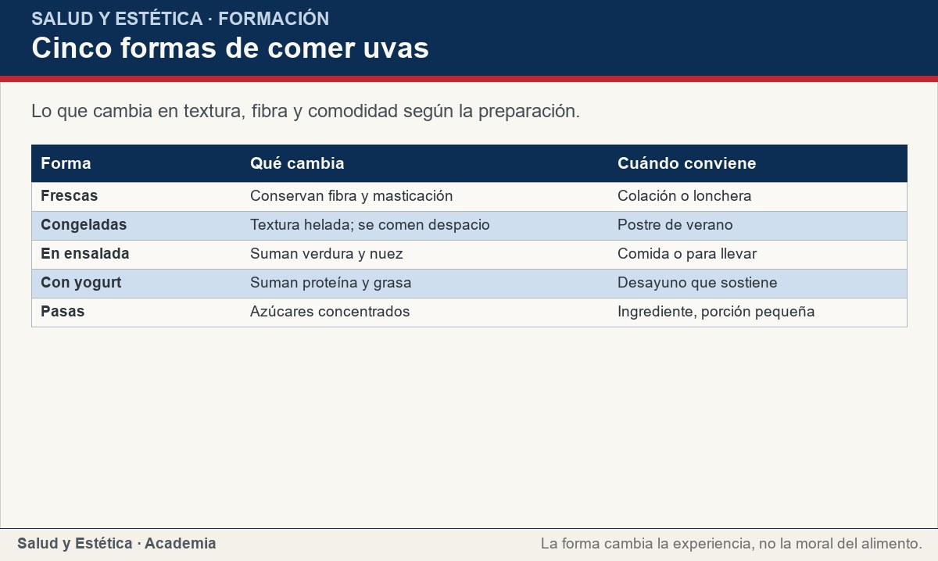
Compra, conservación e higiene
Lo que cambia en textura, fibra y comodidad según la preparación.
Ver imagen original en el OA
Notes:
Imagen del OA: assets/fig-2-matriz.jpg
Texto alternativo: Cinco formas de comer uvas
Pie: Lo que cambia en textura, fibra y comodidad según la preparación.
Enlace: https://saludyestetica.lumbre.lat/object/sye-bib-oa13-uvas

Slide 21
Mitos frecuentes · 1 de 2
«Las uvas engordan más que otras frutas»: ninguna fruta engorda por sí sola; lo que cuenta es la porción y el conjunto del día. Las uvas aportan azúcares propios y agua, y una taza es una medida razonable. «Las uvas negras curan»: el color viene de compuestos fenólicos, no de un efecto terapéutico; ninguna uva sustituye un tratamiento.
Uvas: qué aportan y cómo llevarlas a la mesa
21 / 66

Slide 22
Mitos frecuentes · 2 de 2
«El vino tinto es saludable por el resveratrol»: el alcohol tiene riesgos y no se recomienda por los compuestos de la uva. «Hay que pelarlas»: la piel lavada se puede comer y suma fibra; pelarlas es una decisión de textura, no una obligación. «Las semillas son tóxicas»: se pueden tragar o escupir, pero no son un remedio. «Una uva con moho se puede comer»: el moho puede ir más allá de lo visible; se descarta la pieza y se revisa el racimo.
Ninguna de estas creencias las vuelve buenas o malas: son una fruta para disfrutar con medida y variedad.
Uvas: qué aportan y cómo llevarlas a la mesa
22 / 66
Notes:
Continuación de «Mitos frecuentes» (2 de 2).

Slide 23
Mitos frecuentes · Cómo elegir, lavar y servir uvas · Paso 1 de 6
Elige por tallo y firmeza
Busca un racimo con el tallo verde y flexible, uvas firmes y sin arrugas. Revisa el fondo de la bolsa: una pieza aplastada o con moho afecta al resto.
Uvas: qué aportan y cómo llevarlas a la mesa
23 / 66
Notes:
Recorrido: Cómo elegir, lavar y servir uvas
Paso 1 de 6: Elige por tallo y firmeza
Texto del paso: Busca un racimo con el tallo verde y flexible, uvas firmes y sin arrugas. Revisa el fondo de la bolsa: una pieza aplastada o con moho afecta al resto.
Enlace: https://saludyestetica.lumbre.lat/object/sye-bib-oa13-uvas

Slide 24
Mitos frecuentes · Cómo elegir, lavar y servir uvas · Paso 2 de 6
Guarda sin lavar
Pon el racimo en una bolsa o recipiente ventilado dentro del refrigerador. La humedad de más acelera el deterioro; lava sólo la porción que vas a comer.
Uvas: qué aportan y cómo llevarlas a la mesa
24 / 66
Notes:
Recorrido: Cómo elegir, lavar y servir uvas
Paso 2 de 6: Guarda sin lavar
Texto del paso: Pon el racimo en una bolsa o recipiente ventilado dentro del refrigerador. La humedad de más acelera el deterioro; lava sólo la porción que vas a comer.
Enlace: https://saludyestetica.lumbre.lat/object/sye-bib-oa13-uvas

Slide 25
Mitos frecuentes · Cómo elegir, lavar y servir uvas · Paso 3 de 6
Lava bajo el chorro
Enjuaga las uvas con agua corriente, sin jabón ni detergente, y retira las piezas dañadas. Escurre bien antes de servir.
Uvas: qué aportan y cómo llevarlas a la mesa
25 / 66
Notes:
Recorrido: Cómo elegir, lavar y servir uvas
Paso 3 de 6: Lava bajo el chorro
Texto del paso: Enjuaga las uvas con agua corriente, sin jabón ni detergente, y retira las piezas dañadas. Escurre bien antes de servir.
Enlace: https://saludyestetica.lumbre.lat/object/sye-bib-oa13-uvas

Slide 26
Mitos frecuentes · Cómo elegir, lavar y servir uvas · Paso 4 de 6
Corta si hay niños
Para niños pequeños, corta cada uva a lo largo, en cuartos si hace falta. Acompáñalos mientras comen y evita que corran o jueguen con la boca llena.
Uvas: qué aportan y cómo llevarlas a la mesa
26 / 66
Notes:
Recorrido: Cómo elegir, lavar y servir uvas
Paso 4 de 6: Corta si hay niños
Texto del paso: Para niños pequeños, corta cada uva a lo largo, en cuartos si hace falta. Acompáñalos mientras comen y evita que corran o jueguen con la boca llena.
Enlace: https://saludyestetica.lumbre.lat/object/sye-bib-oa13-uvas

Slide 27
Mitos frecuentes · Cómo elegir, lavar y servir uvas · Paso 5 de 6
Mide con la cocina
Sirve una taza o un puñado para una colación. Acompaña con yogurt, queso fresco o nueces si quieres que sostenga más.
Uvas: qué aportan y cómo llevarlas a la mesa
27 / 66
Notes:
Recorrido: Cómo elegir, lavar y servir uvas
Paso 5 de 6: Mide con la cocina
Texto del paso: Sirve una taza o un puñado para una colación. Acompaña con yogurt, queso fresco o nueces si quieres que sostenga más.
Enlace: https://saludyestetica.lumbre.lat/object/sye-bib-oa13-uvas

Slide 28
Mitos frecuentes · Cómo elegir, lavar y servir uvas · Paso 6 de 6
Guarda y anota
Guarda las uvas sobrantes sin lavar en el refrigerador y anota cuándo las compraste. Revisa el racimo cada día y retira las piezas blandas.
Uvas: qué aportan y cómo llevarlas a la mesa
28 / 66
Notes:
Recorrido: Cómo elegir, lavar y servir uvas
Paso 6 de 6: Guarda y anota
Texto del paso: Guarda las uvas sobrantes sin lavar en el refrigerador y anota cuándo las compraste. Revisa el racimo cada día y retira las piezas blandas.
Enlace: https://saludyestetica.lumbre.lat/object/sye-bib-oa13-uvas

Slide 29
Mitos frecuentes · Caso ficticio: las uvas de Delfina · Paso 1 de 3
Los datos del caso
Caso ficticio. Delfina, nombre inventado, compra un racimo grande de uvas para la lonchera de su hija de tres años. Las lava todas al llegar a casa, las guarda en una bolsa cerrada y al día siguiente muchas están blandas y con jugo pegajoso. Quiere saber qué hizo mal y cómo comprar mejor la próxima vez.
Uvas: qué aportan y cómo llevarlas a la mesa
29 / 66
Notes:
Recorrido: Caso ficticio: las uvas de Delfina
Paso 1 de 3: Los datos del caso
Texto del paso: Caso ficticio. Delfina, nombre inventado, compra un racimo grande de uvas para la lonchera de su hija de tres años. Las lava todas al llegar a casa, las guarda en una bolsa cerrada y al día siguiente muchas están blandas y con jugo pegajoso. Quiere saber qué hizo mal y cómo comprar mejor la próxima vez.
Enlace: https://saludyestetica.lumbre.lat/object/sye-bib-oa13-uvas

Slide 30
Mitos frecuentes · Caso ficticio: las uvas de Delfina · Paso 2 de 3
Lo que se observa
Las uvas no estaban malas al comprarlas: la humedad y la bolsa cerrada las echaron a perder más rápido. Delfina tampoco las cortó, y una uva entera es un riesgo para una niña pequeña. Lavar todo el racimo por adelantado no era necesario.
Uvas: qué aportan y cómo llevarlas a la mesa
30 / 66
Notes:
Recorrido: Caso ficticio: las uvas de Delfina
Paso 2 de 3: Lo que se observa
Texto del paso: Las uvas no estaban malas al comprarlas: la humedad y la bolsa cerrada las echaron a perder más rápido. Delfina tampoco las cortó, y una uva entera es un riesgo para una niña pequeña. Lavar todo el racimo por adelantado no era necesario.
Enlace: https://saludyestetica.lumbre.lat/object/sye-bib-oa13-uvas

Slide 31
Mitos frecuentes · Caso ficticio: las uvas de Delfina · Paso 3 de 3
Lo que se decide
Delfina compra un racimo más pequeño, lo guarda sin lavar en una bolsa ventilada y lava sólo la porción del día. Corta las uvas a lo largo para la lonchera y las acompaña con queso fresco. Las que no se comen las congela para un postre. No necesita pelarlas ni buscar remedios: cambió el lavado y el tamaño de la compra.
Uvas: qué aportan y cómo llevarlas a la mesa
31 / 66
Notes:
Recorrido: Caso ficticio: las uvas de Delfina
Paso 3 de 3: Lo que se decide
Texto del paso: Delfina compra un racimo más pequeño, lo guarda sin lavar en una bolsa ventilada y lava sólo la porción del día. Corta las uvas a lo largo para la lonchera y las acompaña con queso fresco. Las que no se comen las congela para un postre. No necesita pelarlas ni buscar remedios: cambió el lavado y el tamaño de la compra.
Enlace: https://saludyestetica.lumbre.lat/object/sye-bib-oa13-uvas

Slide 32
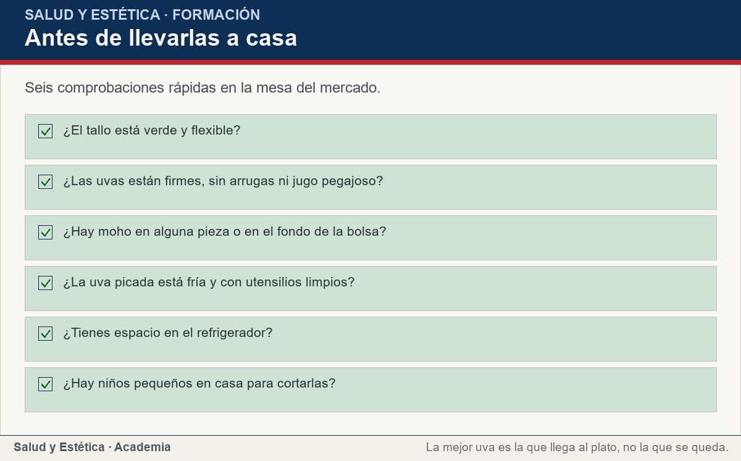
Mitos frecuentes
Seis comprobaciones rápidas en la mesa del mercado.
Ver imagen original en el OA
Notes:
Imagen del OA: assets/fig-3-checklist.jpg
Texto alternativo: Antes de llevarlas a casa
Pie: Seis comprobaciones rápidas en la mesa del mercado.
Enlace: https://saludyestetica.lumbre.lat/object/sye-bib-oa13-uvas

Slide 33
Errores frecuentes · 1 de 2
•
Lavar todo el racimo antes de guardarlo. La humedad en la bolsa acelera el deterioro y favorece el moho. Guarda las uvas sin lavar y lava sólo lo que vas a comer.
•
Dar uvas enteras a un niño pequeño. Una uva entera puede obstruir la garganta. Córtala a lo largo, en cuartos si hace falta, y acompáñalo mientras come.
Uvas: qué aportan y cómo llevarlas a la mesa
33 / 66

Slide 34
Errores frecuentes · 2 de 2
•
Comprar el racimo más grande sin revisar el fondo. Debajo suele haber uvas aplastadas o con moho que contaminan al resto. Revisa la bolsa completa y elige un racimo que puedas consumir.
•
Pelar cada uva por costumbre. La piel lavada se puede comer y suma fibra. Pelarlas es una decisión de textura; no es obligatorio, y hacerlo por costumbre quita parte del aporte.
Uvas: qué aportan y cómo llevarlas a la mesa
34 / 66
Notes:
Continuación de «Errores frecuentes» (2 de 2).

Slide 35
Criterios para decidir · 1 de 3
1.
Si el tallo está seco y café, el racimo lleva tiempo cortado: elige otro o consúmelo pronto.
2.
Si hay una uva con moho, descártala y revisa el resto del racimo.
3.
Si hay niños pequeños, corta las uvas a lo largo antes de servirlas.
4.
Si vas a comerlas solas, sirve una taza o un puñado y acompáñalas con proteína.
Uvas: qué aportan y cómo llevarlas a la mesa
35 / 66

Slide 36
Criterios para decidir · 2 de 3
5.
Si compras uvas picadas, elige las que estén frías, limpias y sin jugo turbio.
Uvas: qué aportan y cómo llevarlas a la mesa
36 / 66
Notes:
Continuación de «Criterios para decidir» (2 de 3).

Slide 37
Criterios para decidir · 3 de 3
Límites y escalamiento
Consulta a un profesional sanitario si después de comer uvas aparece picor en la boca, hinchazón de labios o garganta, ronchas o dificultad para respirar; esto último es una urgencia. Si un niño pequeño se atraganta con una uva, busca atención de inmediato. También consulta si tienes molestias digestivas persistentes o si una condición diagnosticada exige ajustar la porción de fruta. Esta ficha no diagnostica ni indica tratamientos, y no sustituye una consulta.
Uvas: qué aportan y cómo llevarlas a la mesa
37 / 66
Notes:
Continuación de «Criterios para decidir» (3 de 3).

Slide 38
Actividad 1 · Opción múltiple
Sección: Comprueba lo que aprendiste
¿Cuál es una porción casera razonable de uvas para una colación?
A) Una taza o un puñado.
B) Tres racimos grandes.
C) Sólo el jugo colado.
D) La cáscara licuada.
Uvas: qué aportan y cómo llevarlas a la mesa
38 / 66
Notes:
Solución: A) Una taza o un puñado.
Explicación: Una taza o un puñado es una medida casera útil. La piel y las semillas forman parte de la fruta; el jugo colado pierde fibra.
Evidencia: La ficha propone medidas caseras, no gramos: taza, puñado o racimo pequeño.
Enlace al OA: https://saludyestetica.lumbre.lat/object/sye-bib-oa13-uvas

Slide 39
Actividad 2 · Opción múltiple
Sección: Comprueba lo que aprendiste
¿Cómo se sirven las uvas a un niño pequeño?
A) Cortadas a lo largo, en cuartos si hace falta.
B) Enteras, para que aprenda a masticar.
C) Sólo el jugo colado.
D) Congeladas y enteras.
Uvas: qué aportan y cómo llevarlas a la mesa
39 / 66
Notes:
Solución: A) Cortadas a lo largo, en cuartos si hace falta.
Explicación: Una uva entera puede obstruir la garganta de un niño pequeño. Cortarla a lo largo reduce el riesgo; hay que acompañarlo mientras come.
Evidencia: La ficha lo repite en la sección de porción, en la tabla y en el procedimiento.
Enlace al OA: https://saludyestetica.lumbre.lat/object/sye-bib-oa13-uvas

Slide 40
Actividad 3 · Verdadero o falso
Sección: Comprueba lo que aprendiste
Las uvas aportan azúcares propios; la porción sigue importando.
A) Verdadero
B) Falso
Uvas: qué aportan y cómo llevarlas a la mesa
40 / 66
Notes:
Solución: Verdadero
Explicación: Todas las frutas aportan azúcares propios. Eso no las vuelve prohibidas ni ilimitadas: la porción y el conjunto del día son los que ordenan el plato.
Evidencia: La sección «Qué aportan» y la de mitos lo explican.
Enlace al OA: https://saludyestetica.lumbre.lat/object/sye-bib-oa13-uvas

Slide 41
Actividad 4 · Verdadero o falso
Sección: Comprueba lo que aprendiste
El vino tinto es una forma recomendada de comer uva.
A) Verdadero
B) Falso
Uvas: qué aportan y cómo llevarlas a la mesa
41 / 66
Notes:
Solución: Falso
Explicación: El vino contiene alcohol, que tiene riesgos. Los compuestos de la uva no justifican una bebida alcohólica; la fruta se come, no se bebe como vino.
Evidencia: La sección de mitos distingue la uva del vino.
Enlace al OA: https://saludyestetica.lumbre.lat/object/sye-bib-oa13-uvas

Slide 42
Actividad 5 · Relacionar · 1 de 2
Sección: Comprueba lo que aprendiste
Relaciona cada parte o preparación con lo que corresponde.
Columna A
1. Uva fresca
2. Piel
3. Semillas
4. Pasas
5. Moho
Columna B
A) Suma fibra y color
Uvas: qué aportan y cómo llevarlas a la mesa
42 / 66
Notes:
Solución: Uva fresca → Se lava antes de comer
Piel → Suma fibra y color
Semillas → Se pueden tragar; no son remedio
Pasas → Azúcares concentrados
Moho → Se descarta la pieza
Evidencia: Cada parte tiene un uso distinto; ninguna convierte a la fruta en un remedio.
Enlace al OA: https://saludyestetica.lumbre.lat/object/sye-bib-oa13-uvas

Slide 43
Actividad 5 · Relacionar · 2 de 2
B) Se pueden tragar; no son remedio
C) Azúcares concentrados
D) Se descarta la pieza
E) Se lava antes de comer
Uvas: qué aportan y cómo llevarlas a la mesa
43 / 66
Notes:
Continuación de «Actividad 5 · Relacionar» (2 de 2).

Slide 44
Actividad 6 · Completar la frase
Sección: Comprueba lo que aprendiste
Las uvas aportan agua, ___ y vitamina K; a los niños pequeños se les cortan a lo ___.
Uvas: qué aportan y cómo llevarlas a la mesa
44 / 66
Notes:
Solución: fibra · largo
Explicación: La fibra está sobre todo en la piel; cortar la uva a lo largo reduce el riesgo de atragantamiento.
Evidencia: Descripción de la composición y de la precaución en las secciones «Qué aportan» y «Porción».
Enlace al OA: https://saludyestetica.lumbre.lat/object/sye-bib-oa13-uvas

Slide 45
Actividad 7 · Clasificar · 1 de 2
Sección: Comprueba lo que aprendiste
Clasifica cada señal de compra.
Categorías
• Buena señal
• Señal de alerta
1. El tallo está verde y flexible
2. Las uvas están firmes y sin arrugas
3. Hay moho en el fondo de la bolsa
4. Las uvas tienen jugo pegajoso
Uvas: qué aportan y cómo llevarlas a la mesa
45 / 66
Notes:
Solución: 1. El tallo está verde y flexible → Buena señal
2. Las uvas están firmes y sin arrugas → Buena señal
3. Hay moho en el fondo de la bolsa → Señal de alerta
4. Las uvas tienen jugo pegajoso → Señal de alerta
5. El racimo huele a fermentado → Señal de alerta
6. La uva picada está fría → Buena señal
7. El vendedor usa un cuchillo limpio → Buena señal
8. Hay piezas aplastadas entre las demás → Señal de alerta
Evidencia: Tallo, firmeza y limpieza son señales observables; el moho y el olor fermentado descartan la compra.
Enlace al OA: https://saludyestetica.lumbre.lat/object/sye-bib-oa13-uvas

Slide 46
Actividad 7 · Clasificar · 2 de 2
5. El racimo huele a fermentado
6. La uva picada está fría
7. El vendedor usa un cuchillo limpio
8. Hay piezas aplastadas entre las demás
Clasifica cada elemento en una de las categorías.
Uvas: qué aportan y cómo llevarlas a la mesa
46 / 66
Notes:
Continuación de «Actividad 7 · Clasificar» (2 de 2).

Slide 47
Actividad 8 · Detective de errores
Sección: Comprueba lo que aprendiste
Marca la línea donde el razonamiento falla.
A) Elijo un racimo con el tallo verde y las uvas firmes.
B) Lo guardo sin lavar y lavo sólo la porción del día.
C) Como son fruta, puedo comer un racimo entero sin mirar el resto del día.
D) Sirvo una taza y las acompaño con queso fresco.
E) Corto las uvas a lo largo si las va a comer un niño.
Uvas: qué aportan y cómo llevarlas a la mesa
47 / 66
Notes:
Solución: C) Como son fruta, puedo comer un racimo entero sin mirar el resto del día.
Explicación: Que un alimento sea fruta no lo vuelve ilimitado ni sustituye al resto de la comida. La porción y el conjunto del día siguen importando.
Evidencia: La ficha insiste en medida casera y en acompañar la fruta con otros alimentos.
Enlace al OA: https://saludyestetica.lumbre.lat/object/sye-bib-oa13-uvas

Slide 48
Revisión rápida · 1 de 2
Criterio de avance
Se considera superado con al menos 70% de acierto agregado en las actividades cubiertas.
Actividades cubiertas
• Opción múltiple · sye-bib-oa13-ex01
• Opción múltiple · sye-bib-oa13-ex02
• Verdadero o falso · sye-bib-oa13-ex03
• Verdadero o falso · sye-bib-oa13-ex04
• Relacionar · sye-bib-oa13-ex05
Uvas: qué aportan y cómo llevarlas a la mesa
48 / 66
Notes:
Compuerta de avance: Revisión rápida
Umbral declarado: 70%.
No se incluyen puntuaciones de ninguna sesión ni respuestas personales.
Enlace: https://saludyestetica.lumbre.lat/object/sye-bib-oa13-uvas

Slide 49
Revisión rápida · 2 de 2
• Completar la frase · sye-bib-oa13-ex06
• Clasificar · sye-bib-oa13-ex07
• Detective de errores · sye-bib-oa13-ex08
Al superar: Eliges un racimo con señales observables, lo lavas en el momento y sabes cómo servirlo a un niño.
Si aún no se alcanza: Repasa la lista de compra y la tabla de situaciones; vuelve a clasificar las señales de la actividad.
Uvas: qué aportan y cómo llevarlas a la mesa
49 / 66
Notes:
Continuación de «Revisión rápida» (2 de 2).

Slide 50
Actividad 9 · Reflexión
Sección: Comprueba lo que aprendiste
Piensa en la última vez que compraste uvas. ¿Las lavaste antes de guardarlas? ¿Las serviste enteras a un niño? Escribe un cambio concreto para la próxima compra y una señal que te diga que el racimo está fresco.
Pregunta abierta · las respuestas personales no se incluyen en esta exportación.
Uvas: qué aportan y cómo llevarlas a la mesa
50 / 66
Notes:
Reflexión del OA: Piensa en la última vez que compraste uvas. ¿Las lavaste antes de guardarlas? ¿Las serviste enteras a un niño? Escribe un cambio concreto para la próxima compra y una señal que te diga que el racimo está fresco.
No se exportan respuestas personales.
Enlace: https://saludyestetica.lumbre.lat/object/sye-bib-oa13-uvas

Slide 51
Juegos · Memoria de las uvas
Cara A | Cara B
Racimo fresco | Tallo verde y flexible
Piel | Suma fibra y color
Pasas | Azúcares concentrados
Niño pequeño | Uvas cortadas a lo largo
Vino | No es una porción de fruta
Uvas: qué aportan y cómo llevarlas a la mesa
51 / 66
Notes:
Tabla del OA: Juegos · Memoria de las uvas
Enlace: https://saludyestetica.lumbre.lat/object/sye-bib-oa13-uvas

Slide 52
Juegos · Memoria de las uvas · Cómo practicar
Este es el contenido estático del juego. Para emparejar las cartas y practicar la interacción, abre el OA.
Abrir el juego en el OA
Uvas: qué aportan y cómo llevarlas a la mesa
52 / 66
Notes:
Juego de memoria: Juegos · Memoria de las uvas
Enlace: https://saludyestetica.lumbre.lat/object/sye-bib-oa13-uvas

Slide 53
Juegos · Tarjetas para elegir y servir uvas · Tarjeta 1 de 5
Pregunta
¿Cómo sé si un racimo está fresco?
Uvas: qué aportan y cómo llevarlas a la mesa
53 / 66
Notes:
Anverso: ¿Cómo sé si un racimo está fresco?
Reverso: El tallo está verde y flexible, las uvas firmes y sin arrugas, y no hay moho ni jugo pegajoso. Revisa también el fondo de la bolsa.
Enlace: https://saludyestetica.lumbre.lat/object/sye-bib-oa13-uvas

Slide 54
Juegos · Tarjetas para elegir y servir uvas · Tarjeta 1 de 5 · Respuesta
Respuesta
El tallo está verde y flexible, las uvas firmes y sin arrugas, y no hay moho ni jugo pegajoso. Revisa también el fondo de la bolsa.
Uvas: qué aportan y cómo llevarlas a la mesa
54 / 66
Notes:
Respuesta de la tarjeta 1.

Slide 55
Juegos · Tarjetas para elegir y servir uvas · Tarjeta 2 de 5
Pregunta
¿Las uvas engordan más que otras frutas?
Uvas: qué aportan y cómo llevarlas a la mesa
55 / 66
Notes:
Anverso: ¿Las uvas engordan más que otras frutas?
Reverso: No por sí solas. Aportan agua y azúcares propios como otras frutas; lo que cuenta es la porción y el conjunto del día.
Enlace: https://saludyestetica.lumbre.lat/object/sye-bib-oa13-uvas

Slide 56
Juegos · Tarjetas para elegir y servir uvas · Tarjeta 2 de 5 · Respuesta
Respuesta
No por sí solas. Aportan agua y azúcares propios como otras frutas; lo que cuenta es la porción y el conjunto del día.
Uvas: qué aportan y cómo llevarlas a la mesa
56 / 66
Notes:
Respuesta de la tarjeta 2.

Slide 57
Juegos · Tarjetas para elegir y servir uvas · Tarjeta 3 de 5
Pregunta
¿Lavo todo el racimo al llegar a casa?
Uvas: qué aportan y cómo llevarlas a la mesa
57 / 66
Notes:
Anverso: ¿Lavo todo el racimo al llegar a casa?
Reverso: No. La humedad acelera el deterioro. Guarda las uvas sin lavar y lava sólo la porción que vas a comer.
Enlace: https://saludyestetica.lumbre.lat/object/sye-bib-oa13-uvas

Slide 58
Juegos · Tarjetas para elegir y servir uvas · Tarjeta 3 de 5 · Respuesta
Respuesta
No. La humedad acelera el deterioro. Guarda las uvas sin lavar y lava sólo la porción que vas a comer.
Uvas: qué aportan y cómo llevarlas a la mesa
58 / 66
Notes:
Respuesta de la tarjeta 3.

Slide 59
Juegos · Tarjetas para elegir y servir uvas · Tarjeta 4 de 5
Pregunta
¿Cómo doy uvas a un niño pequeño?
Uvas: qué aportan y cómo llevarlas a la mesa
59 / 66
Notes:
Anverso: ¿Cómo doy uvas a un niño pequeño?
Reverso: Cortadas a lo largo, en cuartos si hace falta, y acompañándolo mientras come. Una uva entera puede obstruir la garganta.
Enlace: https://saludyestetica.lumbre.lat/object/sye-bib-oa13-uvas

Slide 60
Juegos · Tarjetas para elegir y servir uvas · Tarjeta 4 de 5 · Respuesta
Respuesta
Cortadas a lo largo, en cuartos si hace falta, y acompañándolo mientras come. Una uva entera puede obstruir la garganta.
Uvas: qué aportan y cómo llevarlas a la mesa
60 / 66
Notes:
Respuesta de la tarjeta 4.

Slide 61
Juegos · Tarjetas para elegir y servir uvas · Tarjeta 5 de 5
Pregunta
¿El vino cuenta como fruta?
Uvas: qué aportan y cómo llevarlas a la mesa
61 / 66
Notes:
Anverso: ¿El vino cuenta como fruta?
Reverso: No. El vino contiene alcohol, que tiene riesgos; los compuestos de la uva no justifican una bebida alcohólica.
Enlace: https://saludyestetica.lumbre.lat/object/sye-bib-oa13-uvas

Slide 62
Juegos · Tarjetas para elegir y servir uvas · Tarjeta 5 de 5 · Respuesta
Respuesta
No. El vino contiene alcohol, que tiene riesgos; los compuestos de la uva no justifican una bebida alcohólica.
Uvas: qué aportan y cómo llevarlas a la mesa
62 / 66
Notes:
Respuesta de la tarjeta 5.

Slide 63
Para dominar este tema
Las uvas no necesitan un mito para ser útiles: aportan agua, fibra, vitamina K y compuestos fenólicos, y se disfrutan con una medida casera. Elige un racimo con tallo verde y uvas firmes, guárdalo sin lavar y lava sólo lo que vas a comer. Córtalas a lo largo para los niños pequeños y acompáñalas con proteína si quieres una colación que sostenga. No las conviertas en remedio ni en excusa para beber vino. Ninguna fruta engorda por sí sola ni sustituye un plato; las uvas, bien elegidas y bien servidas, son una buena compañera de la mesa.
Uvas: qué aportan y cómo llevarlas a la mesa
63 / 66

Slide 64
Fuentes y estado de revisión · 1 de 3
Fuentes consultadas:
F-OMS-DIETA · OMS, Alimentación sana (hoja informativa actualizada el 26 de enero de 2026) · https://www.who.int/es/news-room/fact-sheets/detail/healthy-diet · consulta: 2026-10-25 · alcance: Alcance internacional. La base de una alimentación saludable son alimentos mínimamente procesados y no procesados; frutas y verduras forman parte de esa base. No fija porciones ni sustituye una consulta.
Uvas: qué aportan y cómo llevarlas a la mesa
64 / 66

Slide 65
Fuentes y estado de revisión · 2 de 3
F-GUIAS-MX · Guías Alimentarias Saludables y Sostenibles para la Población Mexicana 2025, Secretaría de Salud · https://www.gob.mx/salud/sinsamac/documentos/guias-alimentarias-saludables-y-sostenibles-para-la-poblacion-mexicana-2025 · consulta: 2026-10-25 · alcance: Alcance federal en México; orientación alimentaria. Propone patrones y prácticas más saludables y sostenibles, con alimentos locales y de temporada. No fija porciones individuales.
Uvas: qué aportan y cómo llevarlas a la mesa
65 / 66
Notes:
Continuación de «Fuentes y estado de revisión» (2 de 3).

Slide 66
Fuentes y estado de revisión · 3 de 3
F-USDA-FDC · USDA FoodData Central, base de datos pública de composición de alimentos · https://fdc.nal.usda.gov/ · consulta: 2026-10-25 · alcance: Alcance internacional (Estados Unidos). Se usó para confirmar los nutrientes que se describen de forma cualitativa; no se transcribieron gramos, miligramos ni kilocalorías.
Estado de revisión: Revisión editorial, 25 de octubre de 2026. Revisión por profesional sanitario: no realizada, pendiente. Ficha informativa de un alimento; no prescribe dietas ni sustituye una consulta.
Uvas: qué aportan y cómo llevarlas a la mesa
66 / 66
Notes:
Continuación de «Fuentes y estado de revisión» (3 de 3).

